Slide 1
Tim 5
Siti Nuria Rachmawati
(16/396297/SV/10510)
Hamah Murti Dina Usmana
(16/401027/SV/11531)

Slide 2
Sistem Penyewaan Mobil
Penyewa :
Penyewa dapat melihat daftar mobil yang disewakan
Penyewa dapat mengetahui mobil yang paling sering disewa
Penyewa dapat mengisi formulir penyewaan mobil

Slide 3
Karyawan
Karyawan dapat mengecek formulir yang telah diisi penyewa
Karyawan dapat menyetujui transaksi penyewaan
Karyawan dapat menampilkan data penyewa yang belum mengembalikan mobil

Slide 4
Sistem
Sistem dapat melakukan transaksi penyewaan
Sistem dapat menampilkan data mobil (harga per hari, tahun mobil, status penyewaan(sedang disewa atau sedang tidak disewa)
Sistem dapat mengetahui apakah mobil yang dipinjam sudah dikembalikan atau belum
Sistem dapat melakukan transaksi pengembalian mobil
SIstem dapat menampilkan denda yang harus dibayar oleh penyewa
Sistem dapat menentukan total harga sewa secara otomatis
Sistem dapat mencetak bukti penyewaan

Slide 5
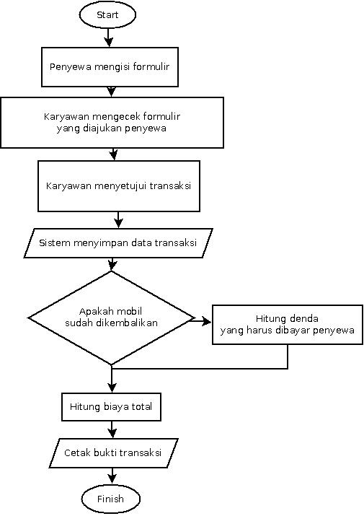

Slide 6
